Slide 1
輪班工人暴露噪音下REM片斷化分析
2021/08/11

Slide 2
研究目的
林政佑醫師
REM影響人們的情緒控管和鞏固情緒記憶
在PTSD下
更多REM density(REMs per REM sleep period)
更多REM sleep pressure(short REM latency、long average REM sleep episode)
更多REM fragmentation
在憂鬱情況下
REM latency減少
Total REM sleep duration增加
REM density增加

Slide 3
REM參數
REM fragmentation percent
(sum of the duration of REM fragmentation epochs/the duration of REM sleep during the night)*100
REM latency
latency from sleep onset to the first REM epoch
REM density
percent of rapid eye movements in relation to REM sleep duration
REM總次數
REM總時間
每個REM平均長度

Slide 4
REM fragmentation計算
Definition: the number and duration of short arousals that disrupt the continuity of the REM period
REM中Arousal event duration相加

Slide 5
REM density計算
左右EOG相減絕對值取出反向眼動特徵 * 0.5
左右EOG分別後項減前項取出眼動陡峭程度 * sampling rate
將兩值相加
設threshold1 > 0.025 超過則視為快速眼動
設threshold2 < 1 超過則視為受arousal影響
找到第1個快速眼動後尋找後面1秒內有無快速眼動，有則視為連續
小於0.1秒的區間不算

Slide 6
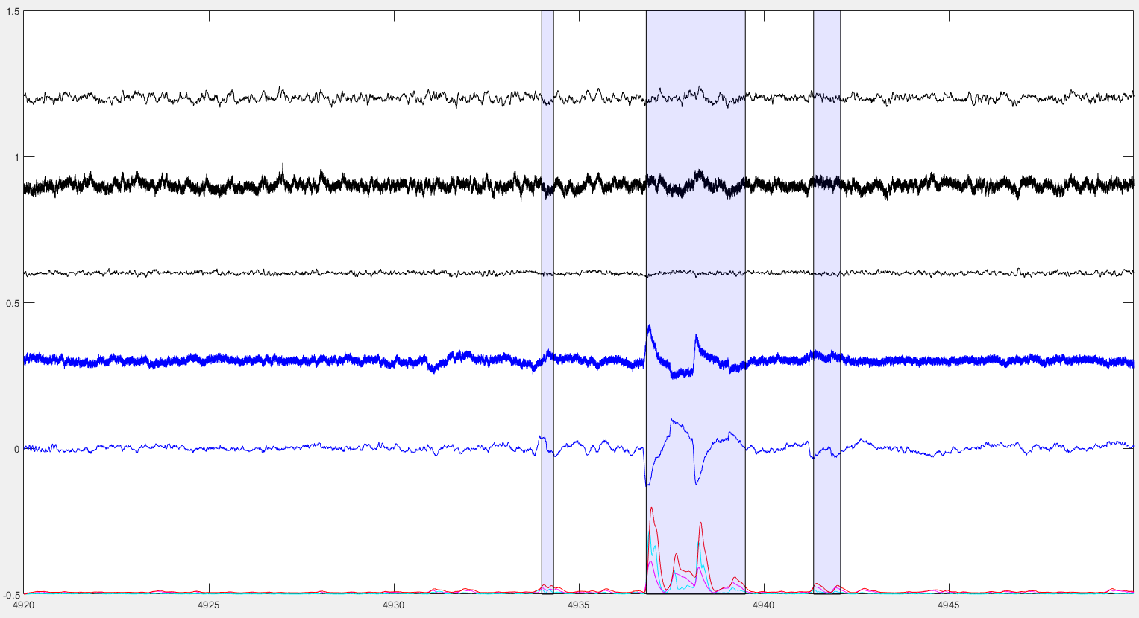
REM density計算

Slide 7
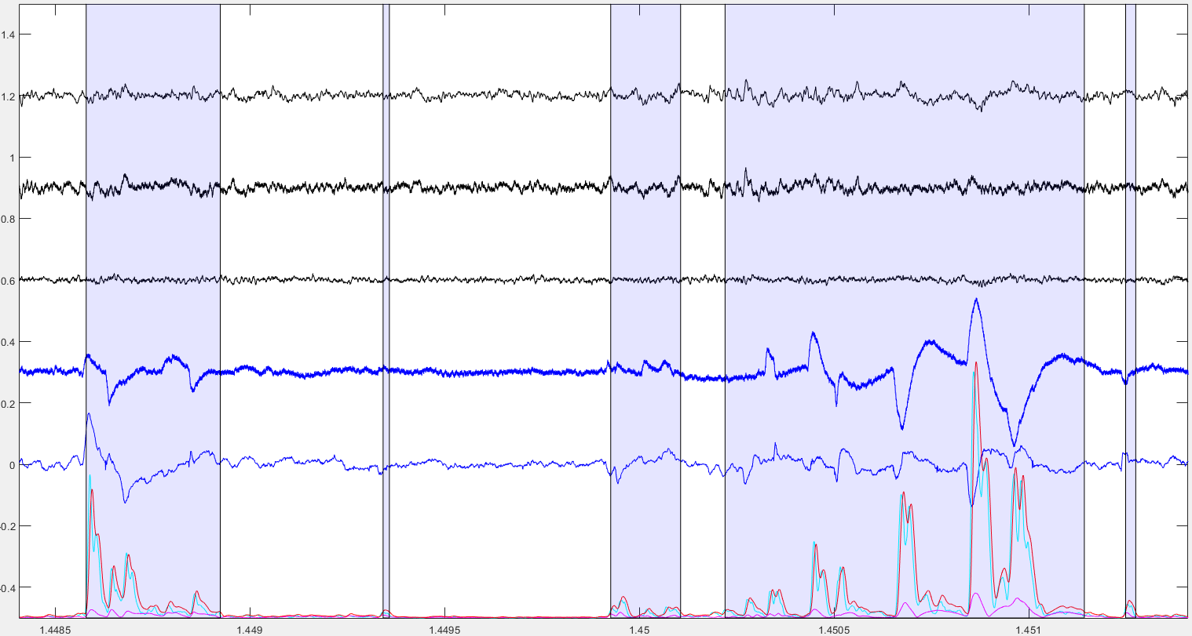
REM density計算

Slide 8
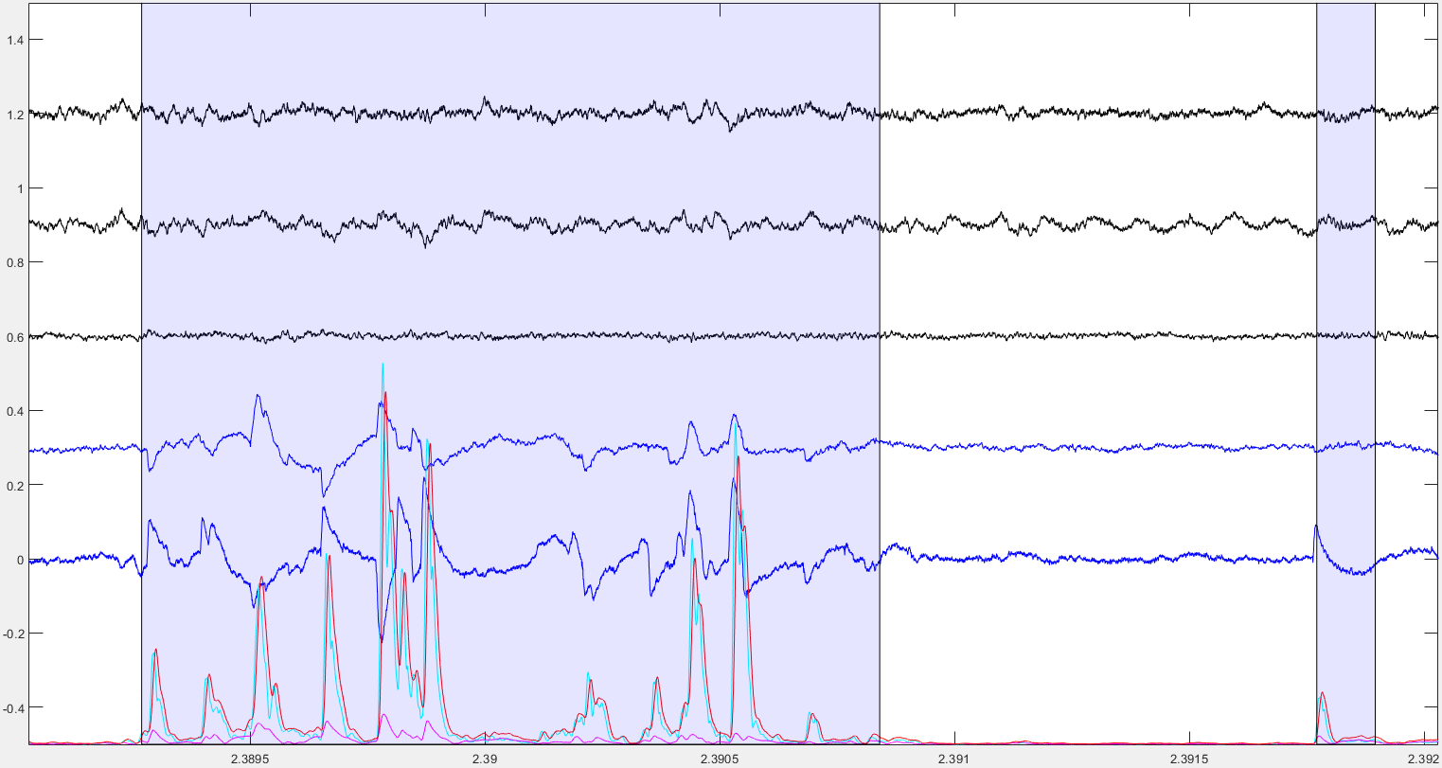
REM density計算

Slide 9
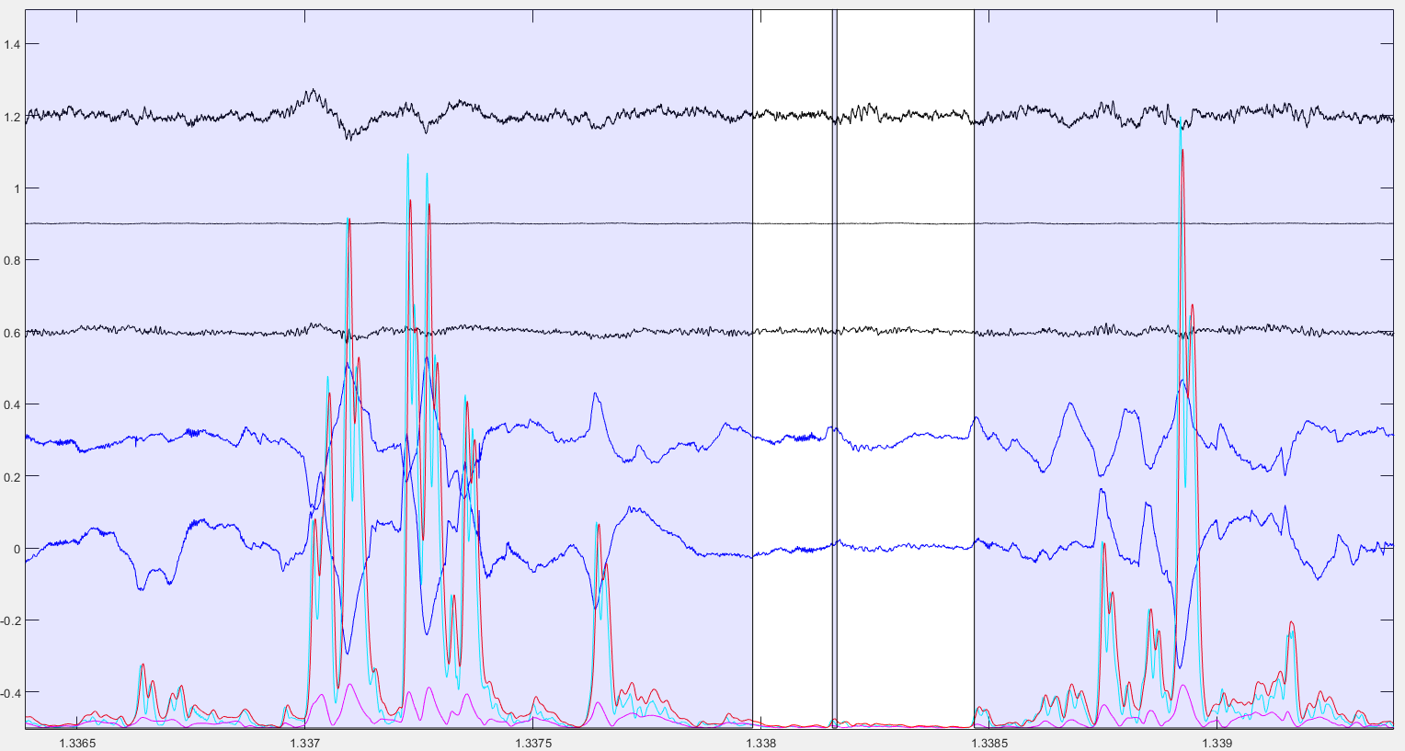
REM density計算

Slide 10
資料數量
40筆中使用27筆
排除13筆
Sampling rate和訊號數值範圍不同
stage資料遺失
訊號異常
訊號受到強烈干擾

Slide 11
從整體來觀察噪音暴露與非暴露環境下的REM

Slide 12
從正常狀態下的cortisol來做分析

Slide 13
從噪音環境下cortisol明顯上升的例子來做分析

Slide 14
從年齡來做分析

Slide 15
從年資來做分析

Slide 16
從主觀壓力指數量表(VAS)來做分析

Slide 17
從AHI、AI、HI來做分析

